Slide 1
Aprendizagem de Máquina
Apresentação da disciplina

Slide 2
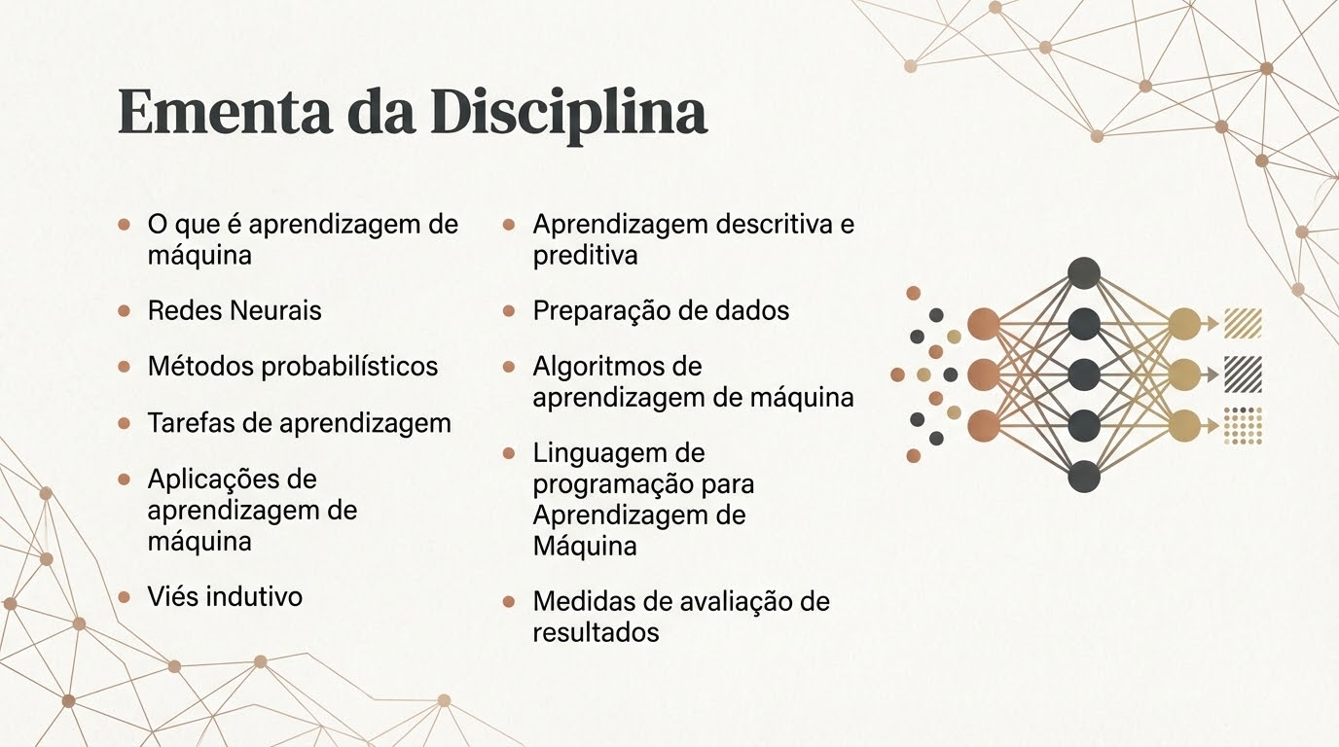

Slide 3


Slide 4
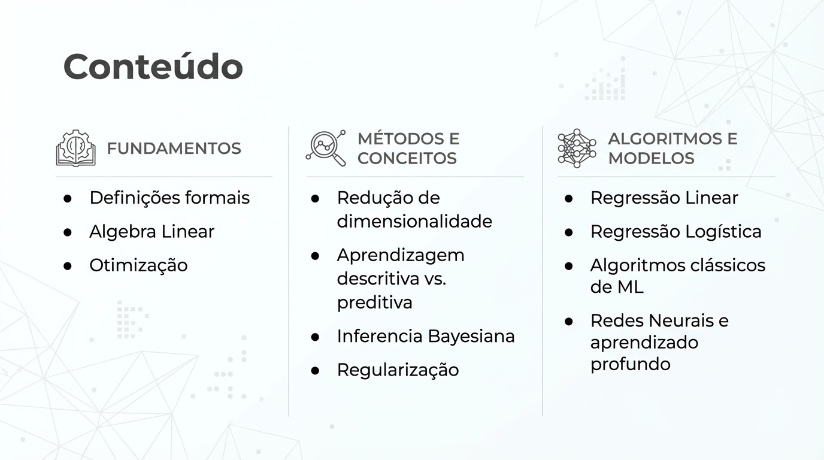

Slide 5
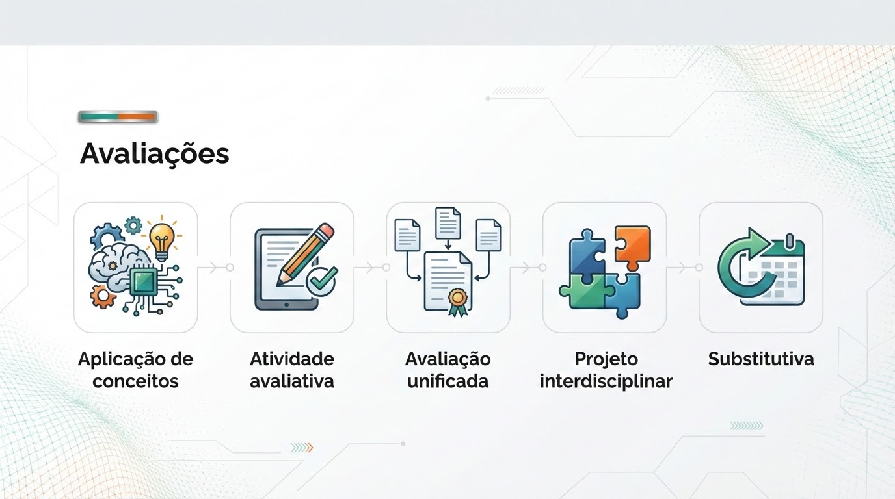

Slide 6
Avaliações
Provas valem 4 pontos
Trabalho 1 ponto
Substitutiva 5 pontos
Troca a menor nota bimestral
Atividades da disciplina equivalem a 80% da nota
Projeto Interdisciplinar vale 20%
Unificada é um ponto extra

Slide 7
Fórmula

